Slide 1

Функциональная
грамотность
на уроках информатики

Slide 2

Одна из важнейших задач современной школы – формирование функционально грамотных людей.
Что такое «функциональная грамотность»? Функциональная грамотность – способность человека вступать в отношения с внешней средой, быстро адаптироваться и функционировать в ней.
Функциональная грамотность рассматривается, как способность использовать все постоянно приобретаемые в жизни знания, умения и навыки для решения максимально широкого диапазона жизненных задач в различных сферах человеческой деятельности, общения и социальных отношений.
Функционально грамотная личность – это человек, ориентирующийся в мире и действующий в соответствии с общественными ценностями, ожиданиями и интересами. Основные признаки функционально грамотной личности: это человек самостоятельный, познающий и умеющий жить среди людей, обладающий определёнными качествами, ключевыми компетенциями.

Slide 3
Понятие «функциональная грамотность» предполагает владение умениями:
- выявлять проблемы, возникающие в окружающем мире,
решаемые посредством информационных знаний,
- решать их, используя знания и методы,
- обосновывать принятые решения путем суждений,
- анализировать использованные методы решения,
- интерпретировать полученные результаты с учетом поставленной задачи.

Slide 4

Необходимо строить каждый урок так, чтобы у всех учеников вызвать устойчивый интерес, сформировать учебную активность и желание творить и познавать, экспериментировать, формулировать и проверять гипотезы — задача современного учителя.
Без применения эффективных педагогических идей, активных форм и методов обучения и компьютерных технологий при подготовке таких уроков здесь не обойтись.
Вот в этом и заключается актуальность опыта — «Использование активных форм и методов обучения на уроках информатики».
Активные формы и методы обучения — это методы, которые побуждают учащихся к активной мыслительной и практической деятельности в процессе овладения учебным материалом

Slide 5
Активное обучение предполагает внутренне - групповую и межгрупповую активность учащихся, и направленность действий (инициативу). Характерные признаки активного обучения:
– активность (физическая, социальная, познавательная);
– инициатива (направленность действий);
– практический опыт;
– обратная связь;
– решение проблем;
– овладение навыками работы в команде.
Физическая активность учащихся заключается в пространственном перемещении, изменении образа действий партнеров по взаимодействию, например, в деловой или ролевой игре (ученики могут менять рабочее место, пересаживаться, делать презентацию у доски или перед аудиторией, работать в малых группах, говорить, писать, слушать, делать рисунки и тому подобное).
Социальная активность учащихся проявляется в том, что они инициируют взаимодействие друг с другом, используют разные приемы и технику обмена данными (задают вопросы и отвечают на них, обмениваются мнениями, репликами, комментариями и т. п).
Познавательная активность учащихся проявляется в необходимости самостоятельно формулировать и ставить проблему, определять способы ее решения, предлагать рекомендации, принимать решения.

Slide 6
На уроках информатики использую такие активные методы и приемы:
1. Мотивация начальной деятельности.
В начале урока важно создать у учеников определенный уровень мотивации для дальнейшей активной и результативной деятельности на уроке. Следует заинтересовать учеников, пробудить в них интерес к изучению данной темы, убедить в практической, теоретической или социальной значимости обучаемому материала. Для этого иногда применяю вводную презентацию по теме, создание проблемной ситуации, ситуации успеха.
На начальном этапе знакомства с возможностями электронных таблиц ставлю перед учащимися вопросы, с какими таблицами мы сталкиваемся в повседневной и школьной жизни? И чтобы облегчить работу людям, чьи профессии связаны с вычислениями, какая компьютерная программа была создана? Тем самым подвожу к теме урока: «Интерфейс электронных таблиц».

Slide 7

2. Проверка, оценка и коррекция усвоенных ранее знаний, навыков и умений.
На данном этапе урока, работу учащихся можно организовать с помощью выполнения разнообразных упражнений; устного решения задач и примеров; выполнения графических работ и работы над таблицами, схемами и т. п.; письменных ответов учащихся на вопросы из пройденного материала; тестирование.
Также часто использую такой прием, как разминка. Он состоит из простых вопросов, которые могут вызвать заинтересованность учащихся. Вопросы должны развивать сообразительность, быструю реакцию, чтобы помочь подготовить детей к познавательной деятельности, создать положительный эмоциональный настрой, ситуацию успеха.
Использую работу в парах, разгадывание кроссвордов, ребусов, приемы: «Мозговой штурм», «Незаконченные предложения», «Верю — не верю», «Лови ошибку».

Slide 8

3.Закрепление знаний и умений.
На данном этапе урока стараюсь дать на выполнение учащимися задания с учетом дифференциации. Это позволяет осуществить переход к самостоятельному решению задач из темы, что изучаем. Можно использовать приемы: «Учась учусь», дискуссия, работа в группах, «Верю — не верю», ролевая игра, метод «Автобусная остановка» — материал распределяется по остановкам. На каждой остановке учащиеся выполняют индивидуальные или групповые задания.
Пример. Тема урока: «Создание текстовых документов на компьютере».
Творческий мини – проект. Создать в текстовом процессоре Microsoft Word резюме, что бы работодатель смог взять тебя на работу. Если вы хотите, чтобы вас приняли на работу, на какие навыки стоит обратить внимания. Надо уметь давать себе самооценку. Самооценка должна быть реальной, не завышенной и не заниженной.

Slide 9
4. Практическая работа на применение полученных умений и навыков.
Урок информатики, в отличие от многих других школьных дисциплин, должен быть проведен не только с ориентацией на усвоение учащимися теоретических знаний, но и выработка практических умений и навыков. Поэтому важным этапом урока является практическая часть. Ее организовываю таким образом, чтобы учащиеся самостоятельно выполняли работу, проводили исследования путем выделения существенных для выполнения конкретного задания элементов действия, что способствует дальнейшему обобщению и осуществлению перехода от оценивания учеников к самооценке и рефлексии. На этом этапе урока можно использую дискуссию, работу в парах, в группах.

Slide 10

5. Итог урока.
Заканчивая урок, нужно всегда подытожить сделанное на уроке. Подводя итоги, важно понять, как уровень усвоения знаний учениками, так и их впечатления от урока. Интерактивные методы, которые можно использовать: «Незаконченные предложения», работа в группах. Коллективно выставляется оценка каждой работы. Оценки комментируются и обосновываются, потом визитки сдаются учителю на проверку. Итоговую оценку выставляют на основе трех оценок: самооценки, оценки группы учеников и моей оценки за работу. Ученикам предлагается закончить предложение «Сегодня, работая на уроке, я понял»…

Slide 11

Метод проблемного обучения – это метод, в ходе которого подача нового материала происходит через создание проблемной ситуации.
Метод «Древо решений» - еще один популярный метод, используемый для выбора наилучшего направления действий из имеющихся вариантов
1. Класс делится на 3 или 4 группы с одинаковым количеством учеников.
2. Ученикам дается задание
3. Каждая группа обсуждает вопрос и делает записи на своем дереве
4. Группы или по очереди рассказывают о путях решения данной проблемы, или меняются местами и дописывают на деревьях соседей свои идеи.

Slide 12

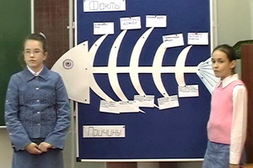

Метод «Карусель» - ученики работают в небольших группах, размышляя, в поисках ответа на конкретно поставленный вопрос
Фишбоун» - слово «Фишбоун» дословно переводится как «рыбная кость». Схема, или диаграмма, «Фишбоун» придумана профессором Кауро Ишикава как метод структурного анализа причинно-следственных связей, и этот прием впоследствии был назван в его честь – диаграмма Ишикавы.
Кластер. Выделение смысловых единиц текста и графическое их оформление в определенном порядке в виде грозди. Кластеры могут стать как приемом на стадии вызова, рефлексии, так и стратегией урока в целом.

Slide 13
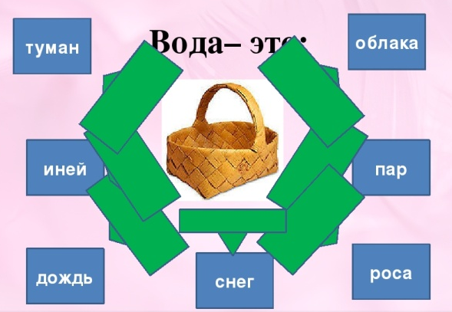

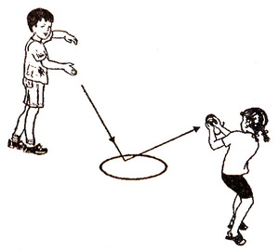
«Корзина идей». Это прием организации индивидуальной и групповой работы учащихся на начальной стадии урока, когда идет актуализация имеющегося у них опыта и знаний.
«Да-нетка»
Формирует следующие универсальные учебные действия: умение связывать разрозненные факты в единую картину; умение систематизировать уже имеющуюся информацию; умение слушать и слышать друг друга.
«Лови ошибку». Универсальный приём, активизирующий внимание учащихся.
Учитель предлагает учащимся информацию, содержащую неизвестное количество ошибок. Учащиеся ищут ошибку группой или индивидуально, спорят, совещаются. Придя к определенному мнению, группа выбирает спикера.

Slide 14
Модели:
Фронтальная модель
При наличии в классе оборудованного рабочего места учителя (компьютер или ноутбук с выходом в сеть Интернет, проектор и экран или интерактивная доска) возможна организация учебного процесса с использованием электронных образовательных ресурсов. В зависимости от типа контента (видео, анимация, интерактивные упражнения и тренажёры) формат работы может меняться.
Перевёрнутый класс
Основная идея реализации данной модели заключается в следующем: в качестве домашнего задания учащимся предлагается знакомство с новым материалом с использованием электронных образовательных ресурсов, видеолекций, учебников, раздаточного материала, а на уроке больше внимания уделяется решению практических задач, отработке необходимых навыков и обсуждению вопросов, вызывающих наибольшие затруднения у учащихся.
Смена рабочих зон
Для организации урока в данной модели необходимо продумать наличие нескольких рабочих зон, в которых учащиеся будут решать различные учебные задачи. Например, зоны могут быть следующие: «Зона решения практических задач», «Зона исследования», «Зона работы в группе», «Зона проверки знаний» и т. д. Весь класс делится на несколько групп (по количеству зон), и в течение урока происходит переход каждой группы от одной зоны к другой (смена зон происходит по сигналу учителя). Таким образом, все группы к концу урока смогут выполнить задание в каждой зоне. Не рекомендуется устраивать больше четырёх рабочих зон, так как в этом случае сокращается время работы в каждой зоне, а следовательно, учащиеся могут не успеть решить все поставленные перед ними задачи

Slide 15
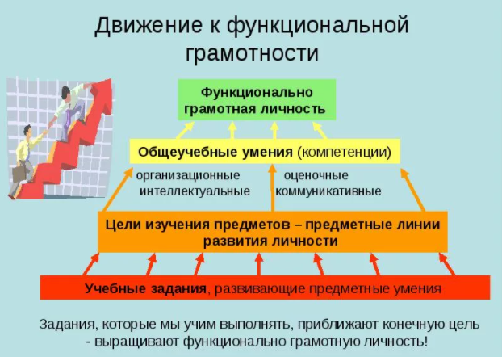

Slide 16
